Slide 1

¯^vMZg
Notes:
স্বাগতম জানিয়ে আজকের পাঠের প্রতি শিক্ষার্থীদের মনোযোগ আকর্ষন করা যেতে পারে।

Slide 2

cwiwPwZ
gynv¤§` †gv¯ÍvwdRyi ingvb
wmwbqi wkÿK
mvUzwiqv Av`k© cvBjU D”P we`¨vjq
mvUzwiqv, gvwbKMÄ |

Slide 3
cvV cwiwPwZ
‡kÖwY t Aóg
welq t MwbZ
Aa¨vq t cÖ_g(c¨vUvb©)
mgq t 45 wgwbU |

Slide 4
wkLbdj
এই পাঠ শেষে শিক্ষার্থীরা—
1। জ্যামিতিক প্যাটার্ন কী তা বলতে পারবে|
2। জ্যামিতিক প্যাটার্ন লিখতে পারবে|
3। জ্যামিতিক প্যাটার্ন বর্ণনা করতে পারবে|
4। রেখা দ্বারা জ্যামিতিক প্যাটার্ন সৃষ্টি করতে পারবে|
5। প্যাটার্নকে বীজগণিতীয় রাশিমালায় প্রকাশ করতে পারবে|
6। রৈখিক প্যাটার্নের নির্দিষ্টতম সংখ্যা নির্ণয় করতে পারবে।
Notes:
স্লাইডটি হাইড করে রাখা হতে পারে অথবা দেখানো যেতে পারে।

Slide 5
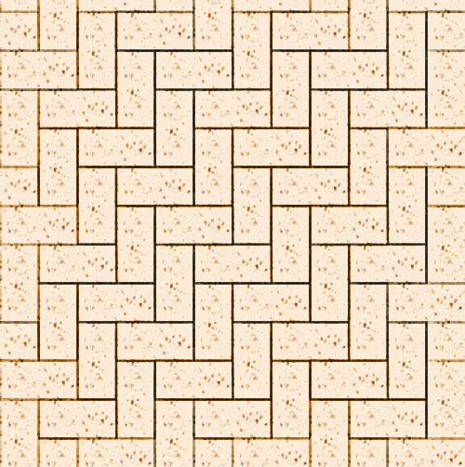

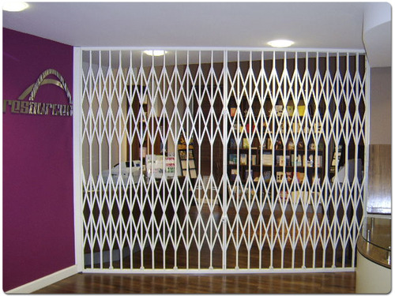

জ্যামিতিক চিত্রগুলো একটি বিশেষ নিয়মে সাজানো হয়েছে
Notes:
ইটগুলো কীভাবে সাজানো? কাপড়ের ব্লকের আকার কেমন? লোহার গেটটি কীভাবে সজ্জিত? স্তম্ভটির আকার কেমন?

Slide 6
জ্যামিতিক প্যাটার্ন
Notes:
চিত্রগুলোর নাম কী? চিত্রগুলো কী কী জ্যামিতিক চিত্র দ্বারা তৈরি? বিশেষভাবে সজ্জিত চিত্রগুলোকে কী বলে? পাঠ ঘোষণা।

Slide 7
3×1
3×2
3×3
3×4
3×5
3ক
4×1
4×2
4×3
4×4
4×5
4ক
6×1
6×2
6×3
6×4
6×5
6ক
Notes:
কয়টি কাঠি আছে? তিনটি কাঠি কী তৈরি করলো? ত্রিভুজগুলো একত্রে কী তৈরি করল? প্যাটার্নটির সূত্র কী? চারটি কাঠি কী তৈরি করলো? চতুর্ভুজগুলো একত্রে কী তৈরি করল? ? প্যাটার্নটির সূত্র কী? ? ছয়টি কাঠি কী তৈরি করলো? ষড়ভুজগুলো একত্রে কী তৈরি করল? প্যাটার্নটির সূত্র কী?

Slide 8
5
9
13
17
21
?
2ক+1
3
7
11
15
19
3ক+1
?
4
7
10
13
16
19
4ক+2
?
6
10
14
18
22
5ক+1
?
6
11
16
21
26
Notes:
১ম প্যাটার্নে কয়টি কাঠি বৃদ্ধি পেলো? সূত্র কী? ২য় প্যাটার্নে কয়টি কাঠি বৃদ্ধি পেলো? সূত্র কী? ৩য় প্যাটার্নে কয়টি কাঠি বৃদ্ধি পেলো? সূত্র কী? ৪র্থ প্যাটার্নে কয়টি কাঠি বৃদ্ধি পেল? সূত্র কী?

Slide 9
একক কাজ
নিচের জ্যামিতিক চিত্রগুলো সমান দৈর্ঘ্যের কাঠি দিয়ে তৈরি করা হয়েছে।
1। প্রদত্ত প্যাটার্নে কাঠির সংখ্যার তালিকা তৈরি কর।
2। তালিকার পরবর্তী সংখ্যাটি নির্ণয়ের বীজগণিতীয় রাশিটি লেখ।
Notes:
সময়----৩ মিনিট। শিক্ষক সঠিক সমাধান শিক্ষার্থী দ্বারা বোর্ডে নির্ণয় করতে সহায়তা করতে পারেন।

Slide 10
1
3
5
7
9
11
২ক − ১
1
3
5
7
9
11
পূর্ণবর্গ দ্বারা জ্যামিতিক প্যাটার্ন তৈরি করা হয়েছে।
ক^{২}
Notes:
প্যাটার্নটি কোন ক্ষেত্র দ্বারা তৈরি? পুর্ণবর্গের জ্যামিতিক প্যাটার্ন তৈরির সুত্র কী?

Slide 11
3ক+1
4
7
10
13
5ক+1
6
11
16
21
5ক+2
7
12
17
22
Notes:
১ম প্যাটার্নে কয়টি কাঠি বৃদ্ধি পেলো? সূত্র কী? ২য় প্যাটার্নে কয়টি কাঠি বৃদ্ধি পেলো? সূত্র কী? ৩য় প্যাটার্নে কয়টি কাঠি বৃদ্ধি পেলো? সূত্র কী?

Slide 12
ব্লক দ্বারা তৈরি প্যাটার্নে প্রত্যেকটি কাঠির দৈর্ঘ্য সমান
1। প্রত্যেকটি প্যাটার্নের কাঠির সংখ্যার তালিকা তৈরি কর।
2। পরবর্তী প্যাটার্নে কাঠির সংখ্যা নির্ণয়ের রাশিটি লেখ।
3। 81 টি কাঠি দ্বারা কততম প্যাটার্ন তৈরি করা যাবে?
Notes:
শিক্ষার্থীদের দ্বারা বোর্ডে প্রদত্ত সমস্যার সমাধান করতে শিক্ষক সহায়তা করতে পারেন।

Slide 13
জোড়ায় কাজ
দিয়াশলাইয়ের কাঠি দিয়ে নিচের ত্রিভুজগুলোর প্যাটার্ন তৈরি করা হয়েছে।
1। চতুর্থ প্যাটার্নে দিয়াশলাইয়ের কাঠির সংখ্যা কত?
2। তালিকার পরবর্তী সংখ্যাটি নির্ণয়ের রাশিটি লেখ।
3।দশম প্যাটার্ন তৈরি করতে কতগুলো দিশলাইয়ের কাঠির প্রয়োজন?
Notes:
সময়----৫ মিনিট। শিক্ষক সঠিক সমাধান শিক্ষার্থী দ্বারা বোর্ডে নির্ণয় করতে সহায়তা করতে পারেন।

Slide 14
মূল্যায়ন
1। চিত্রগুলোর কাঠির সংখ্যার তালিকা তৈরি কর।
2। কাঠি দিয়ে পরবর্তী প্যাটার্নটি তৈরি কর।
4
3। দশম প্যাটার্ন তৈরিতে কতগুলো কাঠি প্রয়োজন?
7
4। প্যাটার্নগুলো তৈরির বীজগণিতীয় রাশিটি কী?
10
2|
13
3। 31 wU
4। 3ক+1
Notes:
সময়---৮ মিনিট। শিক্ষক সঠিক উত্তর শিক্ষার্থী দ্বারা বোর্ডে লেখাতে পারেন।

Slide 15
বাড়ির কাজ
জ্যামিতিক চিত্রগুলোর প্রত্যেকটি কাঠির দৈর্ঘ্য সমান
1। পঞ্চম প্যাটার্নে কাঠির সংখ্যা কত?
2। তালিকার পরবর্তী সংখ্যাটি নির্ণয়ের বীজগাণিতিক রাশিটি লেখ।
3। 77 টি কাঠি দ্বারা কততম প্যাটার্ন তৈরি করা যাবে?
Notes:
শিক্ষক সমাধান করার প্রাথমিক ধারনা শিক্ষার্থীদের জানাতে পারেন।

Slide 16

ab¨ev`
Notes:
ধন্যবাদ জ্ঞাপনের মাধ্যমে শ্রেণীর কার্যক্রম শেষ করা যেতে পারে।

